Slide 1

SEGMENTACIÓN DE REDES
8.- Introducción NGFW

Slide 2
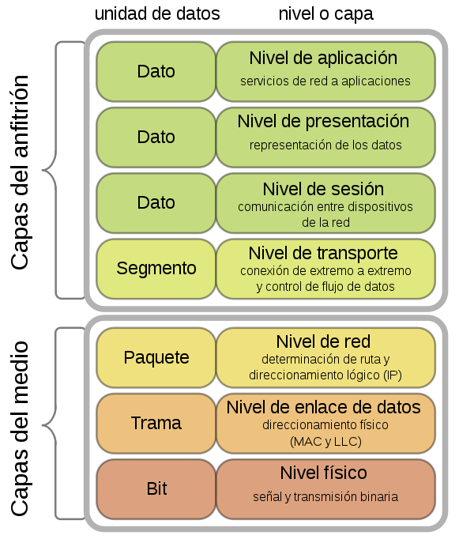
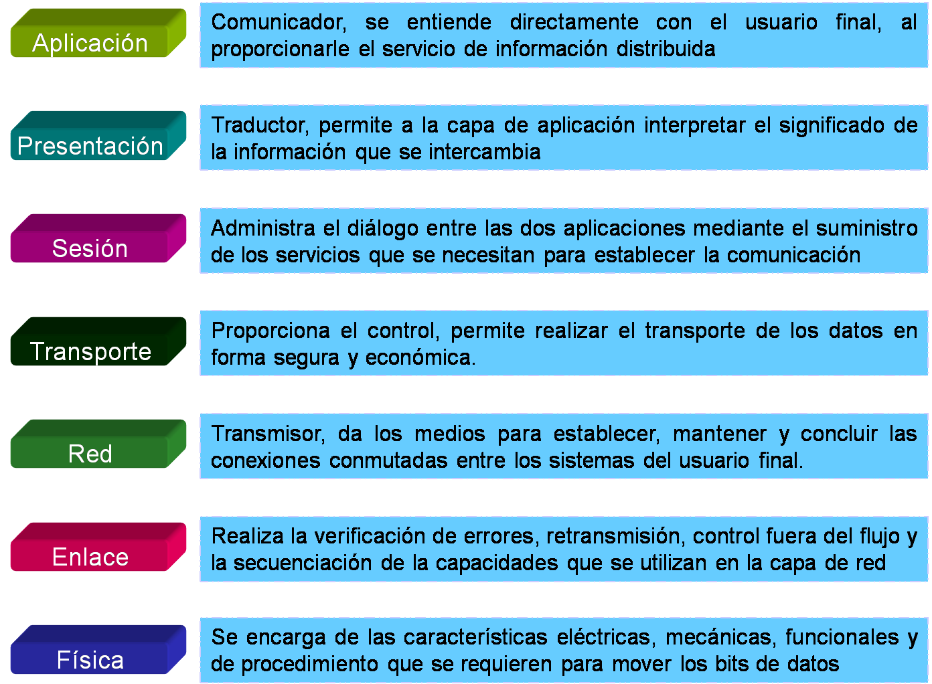
8.- Introducción NGFW
MODELO OSI Open Systems Interconnection

Slide 3
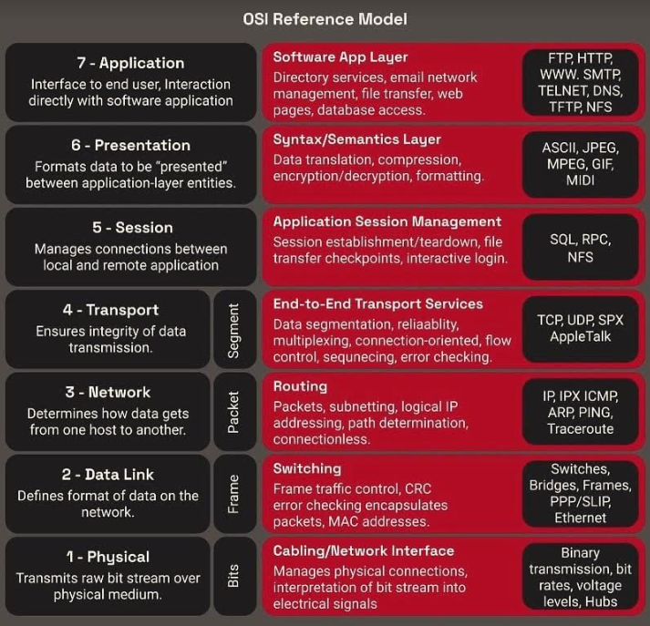
8.- Introducción NGFW

Slide 4
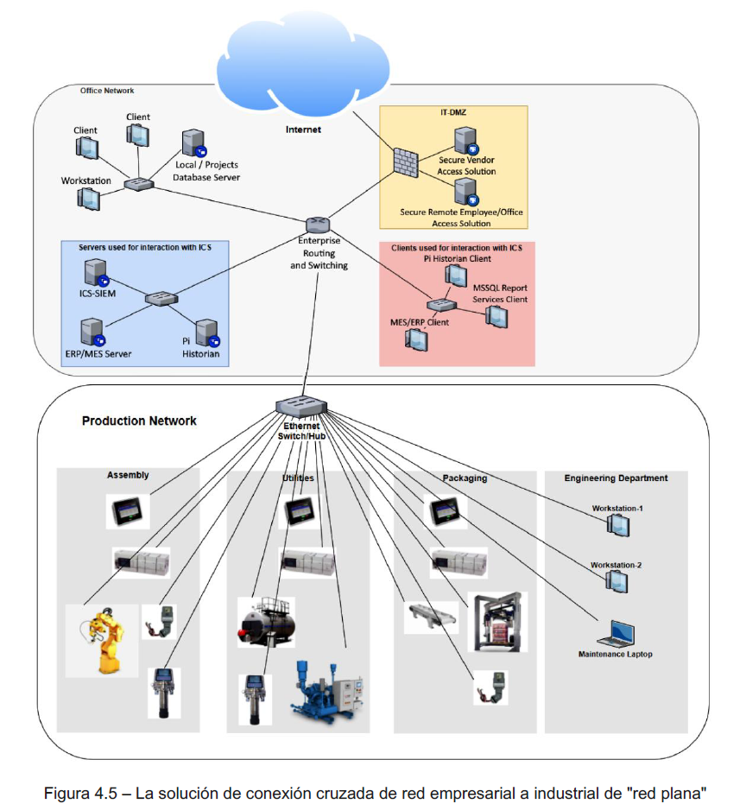
8.- Introducción NGFW

Slide 5
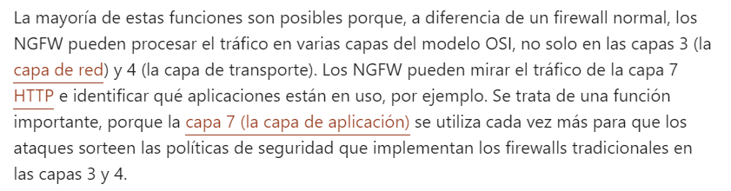
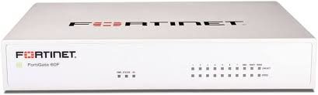


8.- Introducción NGFW
Curso Fortinet

Slide 6
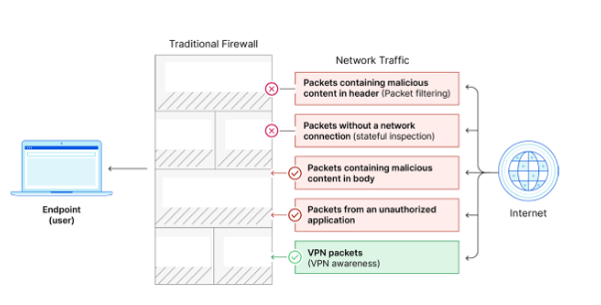
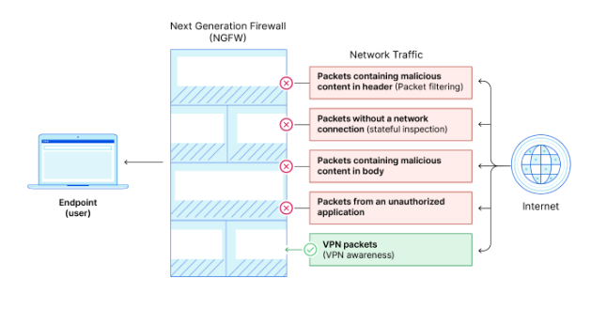
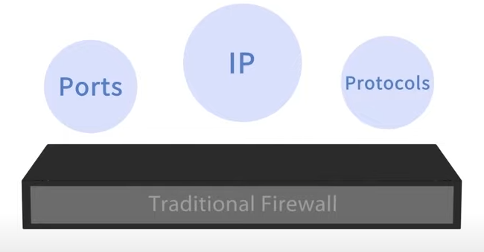
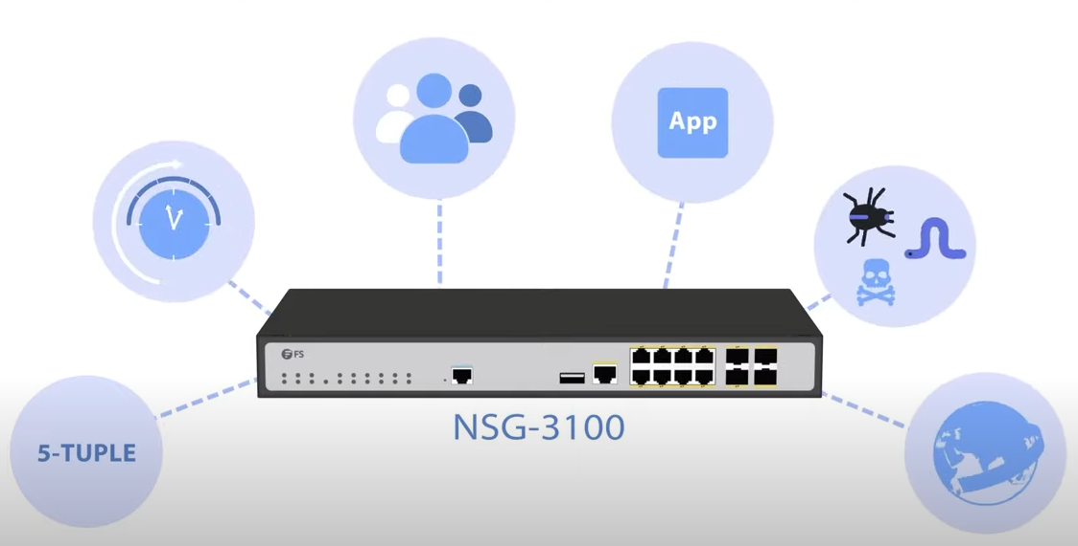
8.- Introducción NGFW , FW vs NGFW

Slide 7
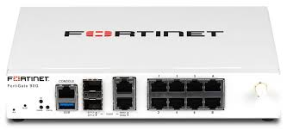
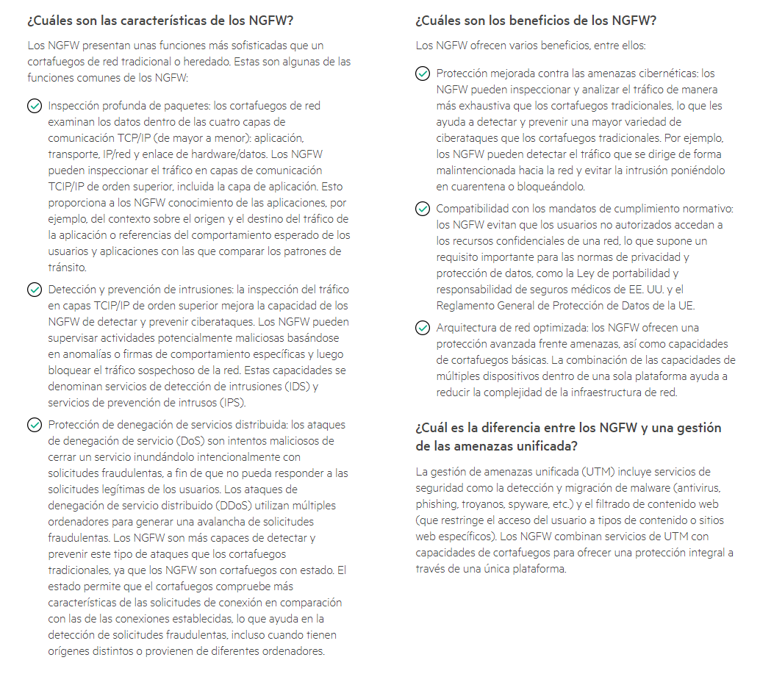
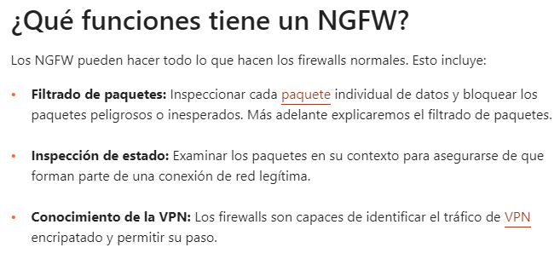
8.- Introducción NGFW , FW vs NGFW
Artículo 1
Artículo 2

Slide 8
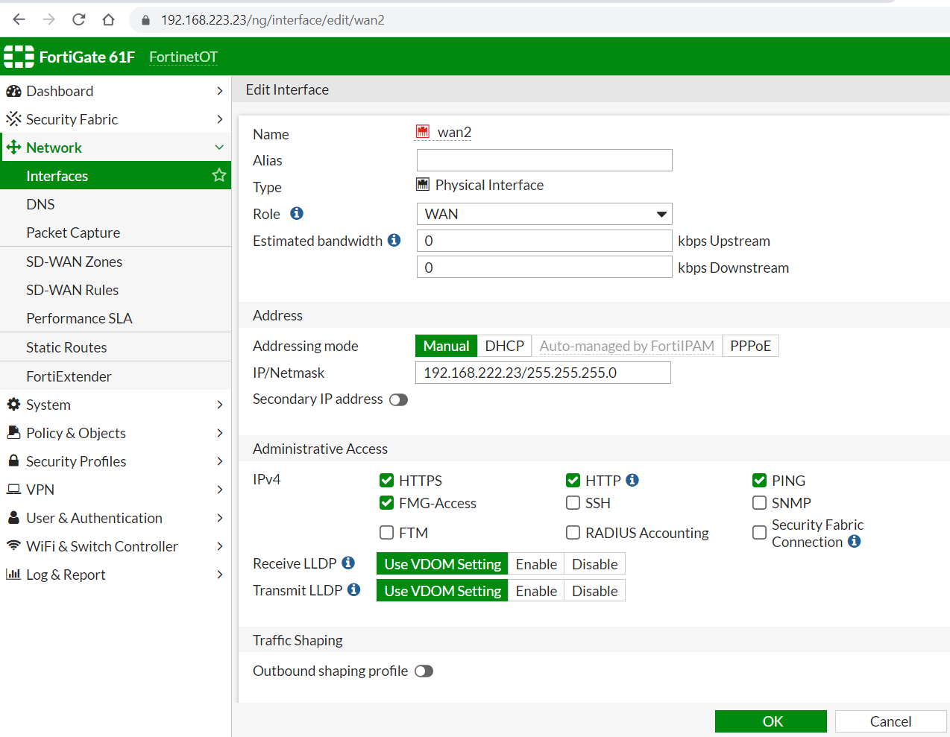
8.- Introducción NGFW , FW vs NGFW

Slide 9

8.- Introducción NGFW , FW virtual
Artículo
Instalación
Curso

